Slide 1
测尺寸测量视觉方案（3D）
推动机器视觉无所不在的存在
视觉小百科

Slide 2
目录
项目描述
项目验证
1
2
2
目录
目录
目录
3
配置清单
3
4
逻辑流程
4
评估结果&注意事项
5
6
售后服务

Slide 3

一、项目描述
●产品名称：测
●测量内容：长度
●产品材质：金
●产品颜色：金
●产品尺寸(mm × mm × mm)：28.0 * 28.0 * 30.0
●来料方式：传送带
●测量精度要求(mm)：1
●检测时产品运动速度(m/s)：0
●检测节拍(pcs/min)：5
●工作距离(mm)：440
方案布局图

Slide 4

二、项目验证
参数名称 | 参数值
3D结构光相机型号 | UHP-140
3D结构光相机类型 | 3D结构光相机
中场视野 | 143×95
相机精度 | 0.03mm@0.3m
采集时间 | 0.6-0.9
Z(工作距离) = 440mm, X视野大小 = 95mm, Y视野大小 = 143mm, Z向视野大小 = 280-320mm
视野图

Slide 5

三、配置清单
系
统
构
成

Slide 6
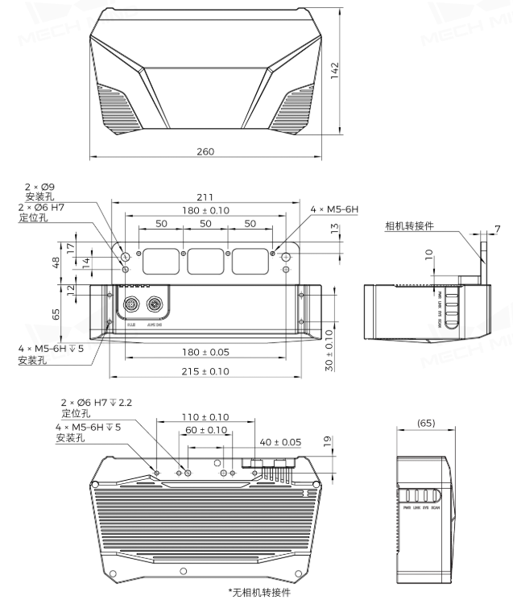
三、配置清单
相机尺寸图

Slide 7
三、配置清单
序号 | 名称 | 型号 | 单位 | 数量 | 厂家
1 | 3D结构光相机 | UHP-140 | 台 | 1 | 梅卡曼德/MechMind
2 | 工控机 | - | 台 | 1 | -
3 | 显示器 | - | 台 | 1 | -
4 | 软件 | Mech-Vision-VIZ | 套 | 1 | 梅卡曼德/MechMind

Slide 8
四、逻辑流程
# 逻辑流程
## 图像采集
- **从相机获取图像**
- 设置相机参数以适应金属表面反光，启用自动曝光和白平衡。
- 配置ROI区域，聚焦于产品所在区域（28x28mm范围）。
## 预处理
- **图像滤波**
- 使用高斯滤波（`图像滤波`步骤）平滑噪声，参数：核大小5x5。
- **亮度和色彩均衡**
- 应用`图像亮度和色彩均衡器`增强金属边缘对比度。
- **阈值分割**
- 使用`图像阈值分割`分离产品与背景，参数：阈值设为150（适应金色反光）。
## 测量内容 (长度测量)
- **边缘检测**
- 调用`检测边缘`步骤定位产品两侧边缘，启用亚像素精度。
- **卡尺工具**
- 使用`卡尺工具`测量边缘间距，参数：卡尺长度设为30mm（匹配产品高度方向）。
- **数值比较**
- 通过`数值比较`步骤验证测量值是否在±1mm范围内。
## 结果处理
- **过滤无效结果**
- 使用`根据布尔值触发控制流`排除异常测量值（如超出阈值的结果）。
- **保存结果**
- 调用`保存结果到文件`记录每次测量数据，格式为CSV。
## 通信处理 (可选)

Slide 9
四、逻辑流程
- **输出结果**
- 通过`输出`步骤将合格/不合格信号发送至PLC，配置Modbus TCP协议。
## 统计处理 (可选)
- **计算统计数据**
- 使用`统计3D点的个数`和`数值运算`生成批次检测报告（平均值、标准差）。

Slide 10
五、评估结果&注意事项
05 评估结果 & 注意事项
现场环境
相机安装
物料一致性
风险点：金属材质反光可能导致3D结构光采集异常
解决方案：增加漫反射补光板并调整相机角度
风险点：工作距离440mm易受传送带振动干扰
解决方案：采用工业级减震支架+双固定螺丝加固
风险点：金色物料表面氧化层厚度差异影响测量精度
解决方案：预设动态阈值补偿算法（±0.2mm自适应）

Slide 11

六、售后服务
该设备上线后使用初期，我们会派专人进行全程跟踪；
处理解决可能发生的设备异常；
对现场人员进行培训指导；
设备调试完成后：售后服务一年；
若客户提出设备升级需求，我们会及时为您提供升级新方案。

Slide 12
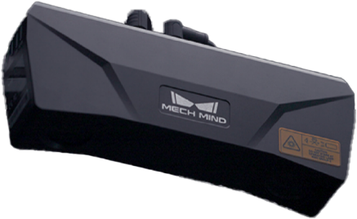


感谢关注
视频号
抖音
更多信息请访问：www.ytzrtx.com

